Slide 1
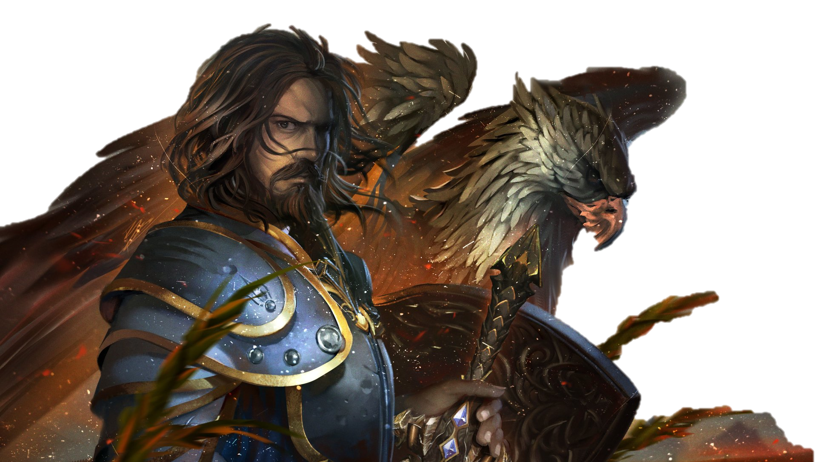
Le War Tank
"Le guerrier qui cultive son esprit polit ses armes."
Eloge historique de M. de Beauvau de Stanislas Jean de Boufflers

Slide 2
Vous vous êtes décidés "je veux jouer Tank", mais qu'elle type du tank êtes-vous ?
Que veut dire être MT1 ou 2 voir 3 ? Quelles sont les différences ?
Suis-je le tank dont la guilde a besoin ?
Comment puis-je être un réel apport au raid en tant que MT1, 2 ou 3 ?

Slide 3
Définition de MT1, 2 ou 3
MT = Main Tank ou en français Tank (réservoir) Principal.
Ils sont, dans un roster 40, au nombre de 3 et contrairement au croyance populaire l’ordre ne dépend pas de la priorité à looter mais de leurs utilités.
Exemple :
MT(Paul) spé avoidance, MT(Pierre) spé mitigation et MT(Tom) spé agro arrive sur un boss.
L'analyse de la strat nous dit ; Le boss a une agro instable et son add fait des dégâts magique.
Nous mettrons donc, Tom en MT1 sur le Boss, Paul en MT2 sur l'add et Pierre en MT3 en Back up.
Premières combats :
Combats suivant :
L'analyse de la strat nous dit ; le boss met de lourds dégâts, une add pop à intervalles réguliers et doit être tanker rapidement et quand elle meurt plusieurs adds pop et doivent être tanker rapidement.
Nous mettrons donc, Paul ou Pierre en MT1 sur le Boss, Tom en MT2 sur l'add et sur les packs d'adds assister de Pierre ou Paul en MT3.
Comme on peut le constater l'ordre des MT à changer celons le besoin du raid, ceci s'applique à tout le raid trash y comprit.
Même si dans les faits on confond souvent en nommant MT1 un MT fiable de confiance sur qui on stocke les gros ou bon loot afin que ça ne part pas sur une personne lambda.

Slide 4
Les Différents types
L’avoidance :
Ou évitement, est la capacité à éviter de prendre un coup, c'est-à-dire soit que le coup rate, soit le coup est esquivé, soit il est paré.
La mitigation :
Est la capacité à réduire les dégâts subis, c'est-à-dire soit qui sont soit bloqués, soit encaissés.
L’agrogène :
Est la capacité à généré une agros forte et rapide.
Le Fury Tank :
Utilisé par les guildes qui souhaitent réaliser des first serveur/national/mondial.

Slide 5
L’avoidance
L’optimisation :
Dans l’ordre ; 440 de Défense, Esquive, Parade, Endurance Score de blocage puis Valeur de blocage.
Peu éviter totalement un coup
Grosse résistance physique
Agro Moyenne
Prends des dégâts en dents de scie
Faible génération de rage

Slide 6
La mitigation
L’optimisation :
Dans l’ordre ; 440 de Défense, Armure, Score de blocage, Parade, Endurance, Valeur de blocage puis Esquive.
Forte génération de rage
Dégâts lisse
Je ne suis pas objectif sur ce sujets ☺

Slide 7
L’agrogène
L’optimisation :
Dans l’ordre ; 440 de Défense, Score de toucher, Agilité, Parade, Esquive, Endurance, Score de blocage puis Valeur de blocage.
Forte génération d’agro
Demande un stuff conséquent

Slide 8
Le Fury Tank
L’optimisation :
Dans l’ordre ; 440 de Défense, Score de toucher, Agilité, Esquive, Armure puis Endurance.
Agro comparable à un Tank
Peu augmenter sa menace par seconde
Demande un stuff conséquent

Slide 9
Optimisé son core de tank
Nous parlerons ici d’optimisation pas d’obligation
Guilde Hardcore
Speed Runeur
Semi try hard ou casual
Une guilde hardcore, tout le monde va mettre un maximum de consommable. Les dégâts supplémentaires subis sont facilement absorbés par des guérisseurs compétents. L'objectif est de compléter le contenu du raid le plus rapidement et le plus harmonieusement possible.
Si votre guilde tente de graver son contenu aussi vite que possible ou de faire en sorte que ce gros mage s'enflamme mieux sur le kikimetter, un raid plus ciblé sur la menaces serait préférable.
Avec une guilde régulière, il se peut que des guérisseurs soient moins présents ou qui aient des problèmes d'assiduité. Il est bon d'avoir de la marge pour que les choses continuent à fonctionner.
Core Tank
Core Tank
Core Tank
2 Fury Tank
1 Féral
2 Fury Tank
ou
1 Fury tank et 1 Féral
2 War Prot
1 Féral
Ou
1 Fury Tank

